Slide 1

English
This presentation is automatically generated.
You can freely edit it and add any extra content you wish.
Español
Esta presentación se genera automáticamente.
Puedes modificarla a tu criterio y añadir cualquier contenido adicional que desees.
Italiano
Questa presentazione è generata automaticamente.
Puoi modificarla liberamente e aggiungere eventuali contenuti extra che desideri.

Slide 2
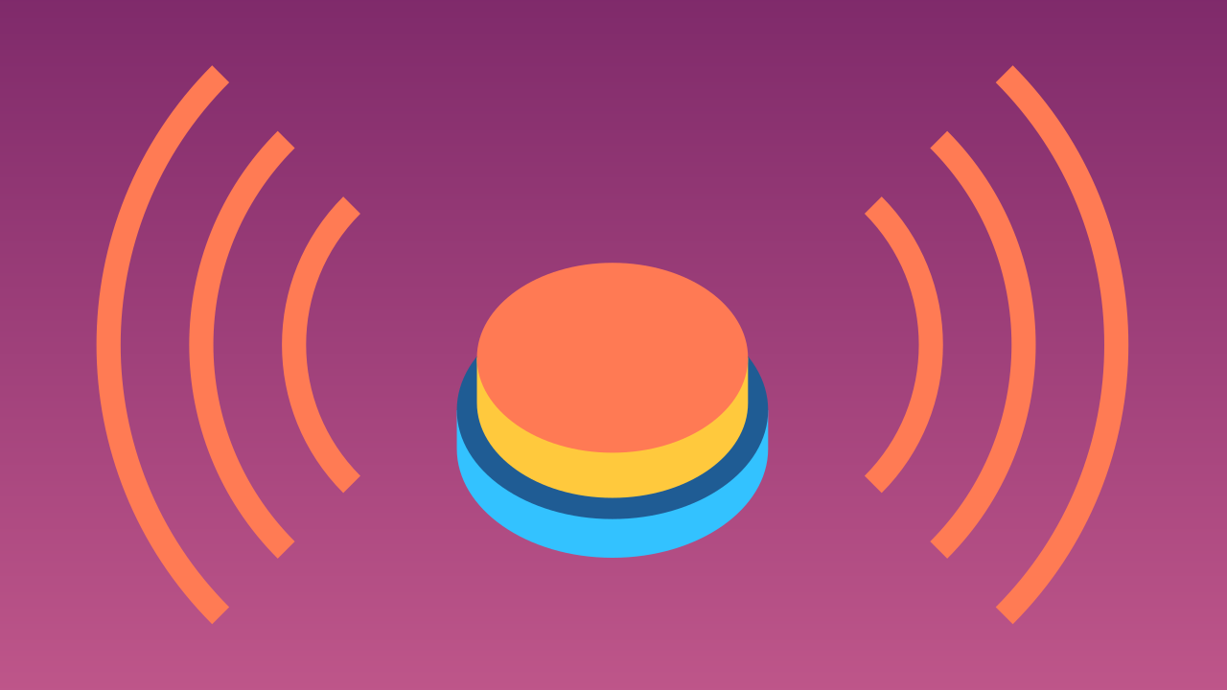
Una Alarma Más Inteligente con Eventos
¡Descubre una forma más eficiente de programar! Aprende cómo los eventos permiten que tu programa reaccione instantáneamente a acciones como presionar un botón.

Slide 3
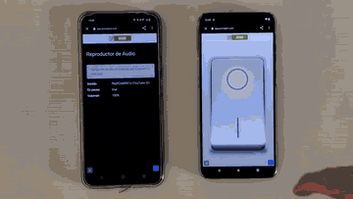
¿Qué haremos?

Slide 4

¿Cómo funciona un interruptor?
Vamos a crear una alarma que se activa con un interruptor. Pero para hacerlo, necesitamos entender cómo 'piensa' un interruptor.
En programación, un interruptor simple tiene dos posibles estados:
Encendido: El interruptor está activado. Podemos representar este estado con el número 1.
Apagado: El interruptor está desactivado. Podemos representarlo con el número 0.
Un interruptor solo puede estar en un estado a la vez. Al leer si el estado es 1 o 0, la computadora puede decidir qué hacer a continuación.

Slide 5

¿Cómo sabe la computadora el estado?
La computadora puede ser programada para "escuchar" una señal del interruptor.
¡Cada vez que el estado del botón cambia (de Apagado a Encendido, o de Encendido a Apagado), notifica a la computadora!
Esta notificación se llama evento. Una vez que la computadora recibe el evento, puede ejecutar un fragmento de código específico para reaccionar a él.

Slide 6
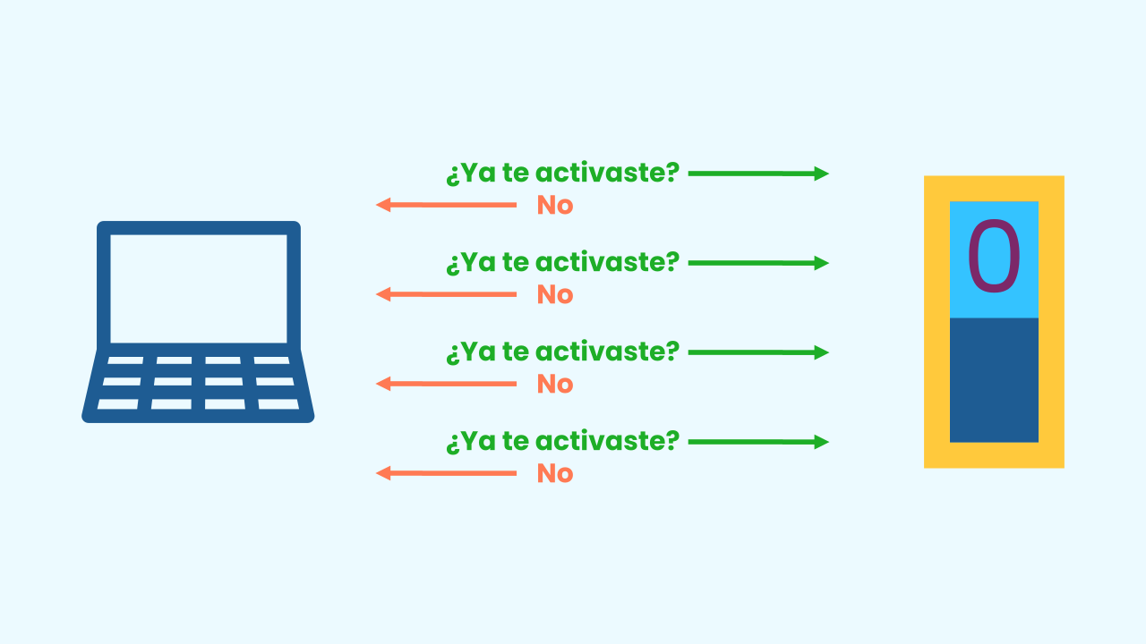
¿Por qué no usar simplemente un bucle principal?
Usar un Bucle Principal para verificar un botón es como un conductor en el asiento trasero que pregunta constantemente: *“¡¿Ya lo presionaste?! ¡¿Y ahora?! ¡¿Ya lo presionaste?!”* incluso cuando no pasa nada. Es repetitivo y desperdicia la energía de la computadora.
Con los eventos, el programa está en silencio. Simplemente espera. El interruptor mismo envía una sola señal a la computadora *solo cuando su estado ha cambiado*. ¡Esto es mucho más eficiente y profesional!

Slide 7
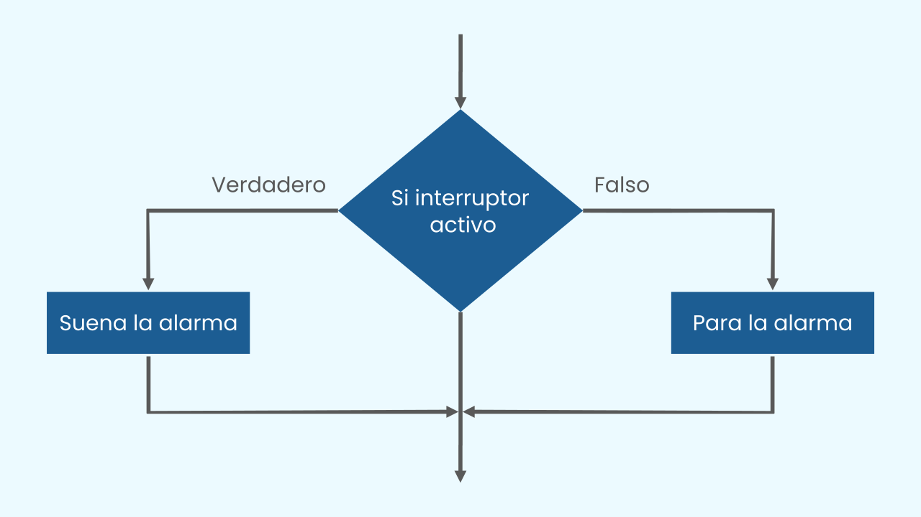
Recibimos el evento… ¿Y ahora qué?
Una vez que el interruptor envía su señal, la computadora puede usar un condicional para decidir qué hacer según el estado actual del interruptor.
Para nuestra alarma, la lógica es simple: SI el nuevo estado del interruptor es ENCENDIDO, reproducimos un sonido. SINO (lo que significa que su nuevo estado es APAGADO), detenemos el sonido.

Slide 8
Crea la Alarma
Creemos un prototipo que haga sonar una alarma cuando se active un interruptor.
Presiona Añadir dispositivo y selecciona ReproductorSonido.
Presiona de nuevo Añadir Dispositivo y selecciona Interruptor.
Recuerda que si no tienes un smartphone para escanear los códigos QR, puedes hacer clic en Abrir en esta ventana.

Slide 9
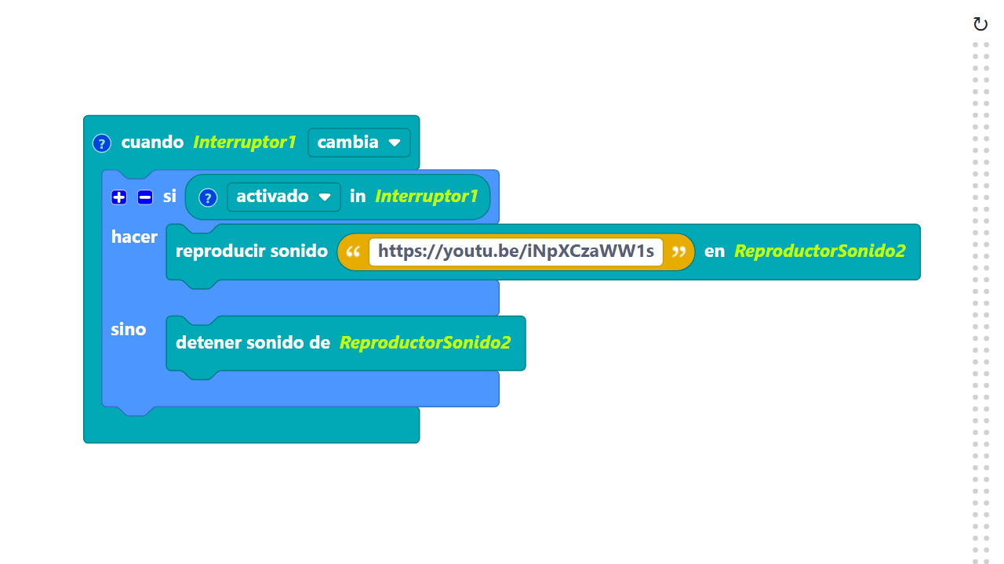
Composición del Código
Haz clic en el ícono del signo de interrogación para abrir los comentarios que explican el código.
https://app.protobject.com/generate?a10-alarmswitch&es&dynamic&-1

Slide 10
Reflexiona
Los eventos son la columna vertebral de todas las interfaces de usuario modernas: cada clic, toque y deslizamiento es un evento.
*Además de los botones, ¿qué otras cosas en tu teléfono o en un juego podrían desencadenar un evento? (Piensa en notificaciones, la finalización de una descarga, un personaje que toca una moneda, etc.)*

